Slide 1

  TOÁN 6
  Bài 3: PHÉP CỘNG VÀ PHÉP TRỪ HAI SỐ NGUYÊN
  Phạm Ngọc Vân

Slide 2
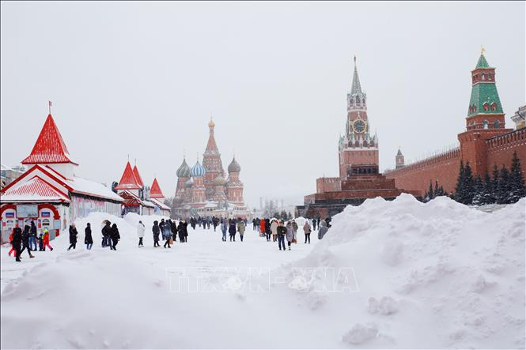


  KHỞI ĐỘNG
Nhiệt độ buổi chiều ở Matxcơva?
???
Nhiệt độ ở Matxcơva buổi trưa là -3⁰C
buổi chiều giảm 2⁰C

Slide 3
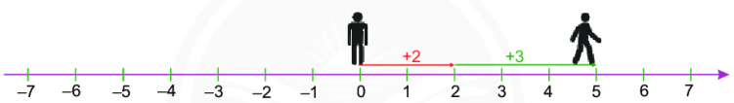

BÀI 3: PHÉP CỘNG VÀ PHÉP TRỪ HAI SỐ NGUYÊN
1. Cộng hai số nguyên cùng dấu
(+2) + (+3) = +5
Hãy dùng phép cộng hai số tự nhiên để biểu diễn hai hành động trên?
Hãy cho biết người đó dừng lại điểm nào?
Muốn cộng hai số nguyên dương ta làm thế nào?
Trên trục số, một người bắt đầu từ điểm 0 di chuyển về bên phải (theo chiều dương) 2 đơn vị đến điểm +2, sau đó di chuyển tiếp thêm về bên phải 3 đơn vị.
Có thể xem con đường là một trục số với khoảng cách giữa các cột mốc là 1m hoặc 1km
Muốn cộng hai số nguyên dương, ta cộng chúng như cộng hai số tự nhiên.

Slide 4
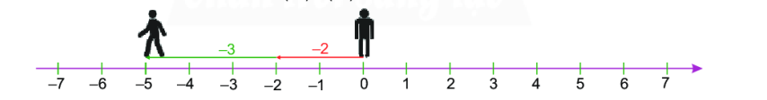
BÀI 3: PHÉP CỘNG VÀ PHÉP TRỪ HAI SỐ NGUYÊN
1. Cộng hai số nguyên cùng dấu
(-2) + (-3) = -5
So sánh kết quả của em với số đối của tổng (2 + 3)
Hãy cho biết người đó dừng lại ở điểm nào?
Muốn cộng hai số nguyên âm ta làm thế nào?
Trên trục số, một người bắt đầu từ điểm 0 di chuyển về bên trái (theo chiều âm) 2 đơn vị đến điểm -2, sau đó di chuyển tiếp thêm về bên trái 3 đơn vị ( cộng với số -3)
Muốn cộng hai số nguyên âm, ta cộng hai số đối của chúng rồi thêm dấu trừ đằng trước kết quả.

Slide 5
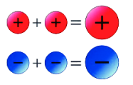
BÀI 3: PHÉP CỘNG VÀ PHÉP TRỪ HAI SỐ NGUYÊN
1. Cộng hai số nguyên cùng dấu
Chú ý: Cho a, b là hai số nguyên dương, ta có:
(+a) + (+b) = a + b
(-a) + (-b) = -(a+b)
Muốn cộng hai số nguyên âm, ta cộng hai số đối của chúng rồi thêm dấu trừ đằng trước kết quả
Tổng của hai số nguyên cùng dấu luôn cùng dấu với hai số nguyên đó.
Muốn cộng hai số nguyên dương, ta cộng chúng như cộng hai số tự nhiên

Slide 6



1
5
2
3
4
LUCKY STAR

Slide 7



Thực hiện các phép tính: 75 + 25
một cái bắt tay của bạn bên cạnh
75 + 25 = 100

Slide 8
Thực hiện phép tính: (-75) + (-25)
3 điểm cộng
(-75) + (-25) = - (75 + 25) = -100

Slide 9
Thực hiện phép tính: 4 + 7
Một tràng pháo tay
4 + 7 = 11

Slide 10
Thực hiện phép tính: (-99) + (-11)
Một ánh mắt thân thiết của bạn kế bên
(-99) + (-11) = - (99 + 11) = - 110

Slide 11
Thực hiện phép tính: (-65) + (-35)
5 điểm cộng
(-65) + (-35) = -100

Slide 12
ĐỐ VUI CÓ THƯỞNG
Bác Hà là khách quen của cửa tạp hóa nhà bác Lan nên có thể mua hàng trước, trả tiền sau. Hôm qua bác Lan đã cho bác Hà nợ 80000 đồng, hôm nay bác Hà lại nợ 40000 đồng. Hãy dùng số nguyên để giúp bác Lan ghi vào sổ số tiền bác Hà nợ bác Lan.
Bạn nào trả lời giúp mình nhanh nhất và đúng thì mình tặng quà cho ahihi!

Slide 13
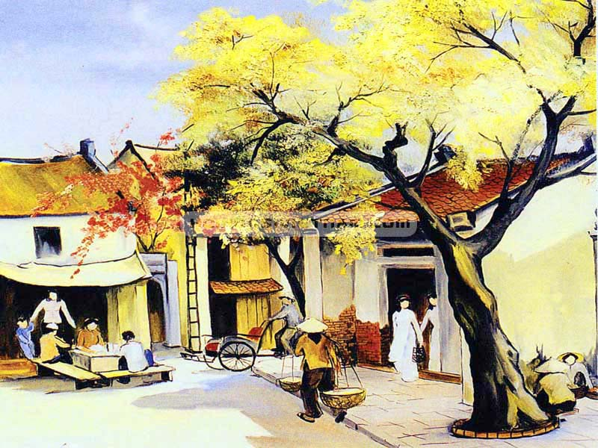
Số tiền bác Hà nợ là
(- 80 000) + (- 40 000) = - (80 000 + 40 000) = - 120 000 đồng

Slide 14

một cái bắt tay của bạn bên cạnh

Slide 15
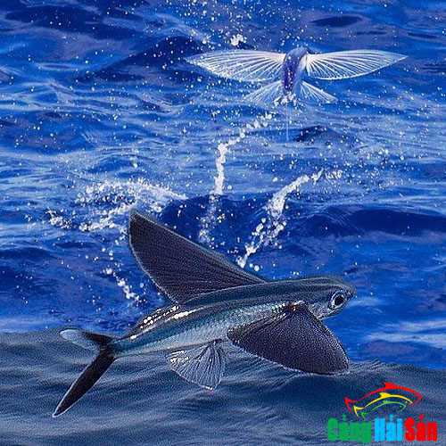
Cá chuồn là loài các có thể bơi dưới nước và bay lên khỏi mặt nước. Một con cá chuồn đang ở độ sâu 2m dưới mực nước biển. Nếu nó bơi và bay cao lên 3m nửa thì sẽ bay đến độ cao là bao nhiêu so với mực nước biển?
???

Slide 16
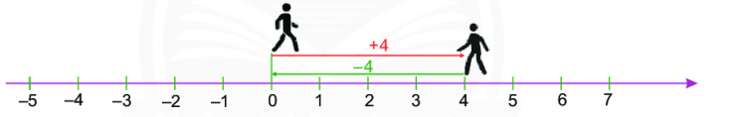
BÀI 3: PHÉP CỘNG VÀ PHÉP TRỪ HAI SỐ NGUYÊN
2. Cộng hai số nguyên khác dấu
(+4) + (-4) = 0
Trên trục số, một người bắt đầu từ điểm 0 di chuyển về bên phải (theo chiều dương) 4 đơn vị đến điểm +4, sau đó người đó đổi hướng di chuyển về bên trái 4 đơn vị.
Hãy cho biết người đó dừng lại ở điểm nào?
Thử nêu kết quả của phép tính sau: (+4) + (- 4) =?

Slide 17
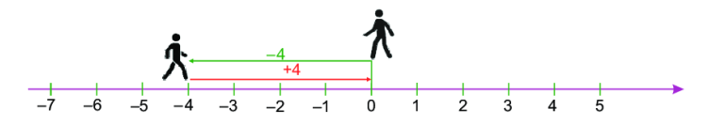
BÀI 3: PHÉP CỘNG VÀ PHÉP TRỪ HAI SỐ NGUYÊN
2. Cộng hai số nguyên khác dấu
(- 4) + (+4) = 0
Trên trục số, một người bắt đầu từ điểm 0 di chuyển về bên trái (theo chiều âm) 4 đơn vị đến điểm -4, sau đó đổi hướng di chuyển về bên phải 4 đơn vị.
Hãy cho biết người đó dừng lại ở điểm nào?
Em có nhận xét gì về tổng của hai số nguyên đối nhau?
Thử nêu kết quả của phép tính sau: (- 4) + (+ 4) =?

Slide 18

BÀI 3: PHÉP CỘNG VÀ PHÉP TRỪ HAI SỐ NGUYÊN
2. Cộng hai số nguyên khác dấu
a) Cộng hai số đối nhau:
Tổng hai số nguyên đối nhau luôn luôn bằng 0: a + (- a) = 0

Slide 19
ĐỐ VUI CÓ THƯỞNG
Thẻ tín dụng trả sau của bác Tám đang ghi nợ
2000 000 đồng, sau khi bác Tám nộp vào 2000 000 đồng thì bác Tám có bao nhiêu tiền trong tài khoản?
Bạn nào trả lời giúp mình nhanh nhất và đúng thì mình tặng quà cho ahihi!

Slide 20
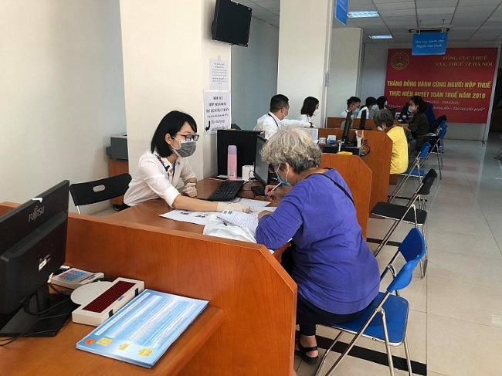
Số tiền trong tài khoản của bác Tám là
(-2 000 000) + (+2 000 000) = 0(đồng)

Slide 21
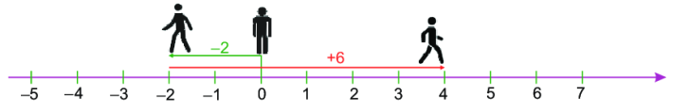
BÀI 3: PHÉP CỘNG VÀ PHÉP TRỪ HAI SỐ NGUYÊN
2. Cộng hai số nguyên khác dấu
Quan sát hình tìm kết quả của phép tính
(-2) + (+6) = ?
(-2) + (+6) = 6 - 2 = 4

Slide 22
BÀI 3: PHÉP CỘNG VÀ PHÉP TRỪ HAI SỐ NGUYÊN
2. Cộng hai số nguyên khác dấu
b) Cộng hai số nguyên khác dấu không đối nhau
Muốn cộng hai số nguyên khác dấu không đối nhau (số dương lớn hơn số đối của số âm) ta làm như thế nào?
Muốn cộng hai số nguyên khác dấu không đối nhau, ta làm như sau: Nếu số dương lớn hơn số đối của số âm thì ta lấy số dương trừ đi số đối của số âm.

Slide 23
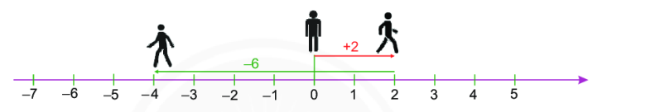
BÀI 3: PHÉP CỘNG VÀ PHÉP TRỪ HAI SỐ NGUYÊN
2. Cộng hai số nguyên khác dấu
b) Cộng hai số nguyên khác dấu không đối nhau
(+2) + (- 6) = - (6 – 2) = - 4
Quan sát hình tìm kết quả của phép tính
(+2) + (- 6) = ?

Slide 24
BÀI 3: PHÉP CỘNG VÀ PHÉP TRỪ HAI SỐ NGUYÊN
2. Cộng hai số nguyên khác dấu
b) Cộng hai số nguyên khác dấu không đối nhau
Muốn cộng hai số nguyên khác dấu không đối nhau (số dương bé hơn số đối của số âm) ta làm như thế nào?
Muốn cộng hai số nguyên khác dấu không đối nhau, ta làm như sau: Nếu số dương bé hơn số đối của số âm thì ta lấy số đối của số âm trừ đi số dương rồi thêm dấu trừ trước kết quả.

Slide 25
BÀI 3: PHÉP CỘNG VÀ PHÉP TRỪ HAI SỐ NGUYÊN
2. Cộng hai số nguyên khác dấu
a) Cộng hai số đối nhau:
Tổng hai số nguyên đối nhau luôn luôn bằng 0: a + (-a) = 0
b) Cộng hai số nguyên khác dấu không đối nhau
Muốn cộng hai số nguyên khác dấu không đối nhau, ta làm như sau:
Nếu số dương lớn hơn số đối của số âm thì ta lấy số dương trừ đi số đối của số âm.
Nếu số dương bé hơn số đối của số âm thì ta lấy số đối của số âm trừ đi số dương rồi thêm dấu trừ trước kết quả.

Slide 26
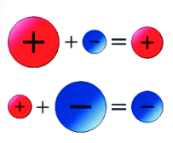
BÀI 3: PHÉP CỘNG VÀ PHÉP TRỪ HAI SỐ NGUYÊN
2. Cộng hai số nguyên khác dấu
Chú ý: Khi cộng hai số nguyên trái dấu:
Nếu số dương lớn hơn số đối của số âm thì ta có tổng dương.
Nếu số dương bằng số đối của số âm thì ta có tổng bằng 0.
Nếu số dương bé hơn số đối của số âm thi ta có tổng âm.

Slide 27











BẢO VỆ KHU PHỐ
1
2
4
3

Slide 28


4 + (-7) = ?
- (7 – 4) = - 3
(7 – 4) = 3

Slide 29
(-5) + 15 = ?
- (15 – 5) = -10
15 – 5 = 10

Slide 30
(-25) + 75 = ?
75 – 25 = 50
- (75 - 25) = - 50

Slide 31
49 + (-51) = ?
- (51 – 49) = - 2
51 – 49 = 2

Slide 32
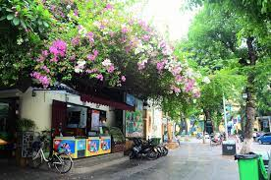
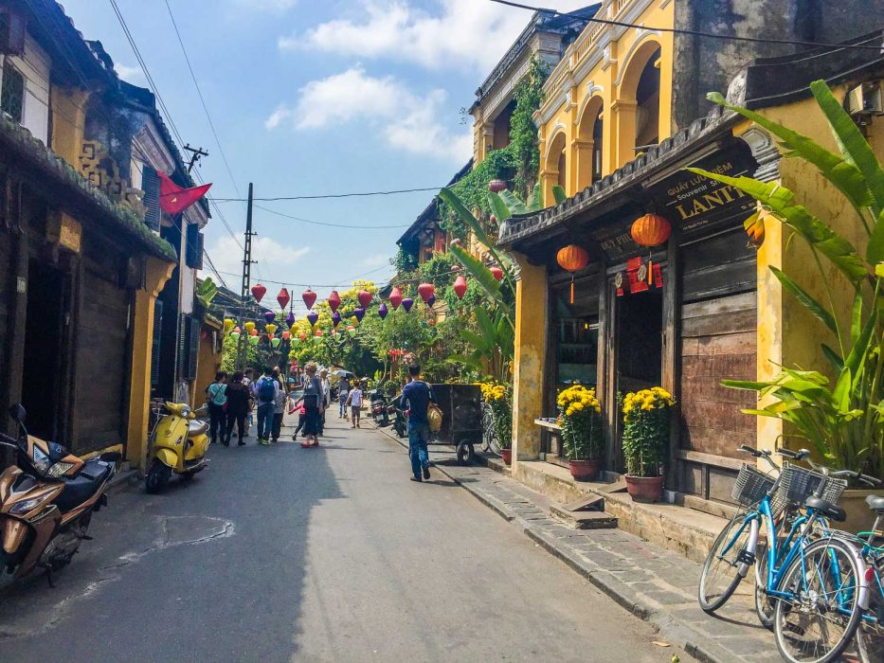
BẢO VỆ KHU PHỐ
Yeah!!!
Cảm ơn các bạn!!!

Slide 33
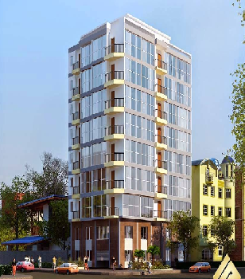
Một tòa nhà có tám tầng được đánh sô thứ tự là 0 (tầng mặt đất), 1, 2, 3, …, 7 và ba tầng hầm được đánh số -1, -2, -3. Em hãy dùng phép cộng các số nguyên để diễn tả hai tình huống sau:
Một thang máy đang ở tầng 3, nó đi xuống 5 tầng. Hỏi thang máy dừng lại tại tầng mấy?
Một thang máy đang ở tầng -3, nó đi lên 5 tầng. Hỏi thang máy dừng tại tầng mấy?
3 + (-5) = -2
Vậy thang máy đang ở tầng hầm thứ 2
(-3) + 5 = 2
Vậy thang máy đang ở tầng 2

Slide 34
Một tràng pháo tay

Slide 35
Làm sao tính được nhanh như thế???
Đố bạn tính nhanh phép tính sau trong 10 giây:
A = (- 2021) + 1998 + 2021 + (-1998) + 2015

Slide 36
BÀI 3: PHÉP CỘNG VÀ PHÉP TRỪ HAI SỐ NGUYÊN
3. Tính chất của phép cộng
a/ (-1) + (-3) = (-3) + (-1) = - 4
b/ (-7) + (+6) = (+6) + (-7) = -1
Tính và so sánh các cặp kết quả sau:
a/ (-1) + (-3) và (-3) + (-1)
b/ (-7) + (+6) và (+6) + (-7)

Slide 37
BÀI 3: PHÉP CỘNG VÀ PHÉP TRỪ HAI SỐ NGUYÊN
3. Tính chất của phép cộng
a/ Tính chất giao hoán:
Phép cộng các số nguyên có tính chất giao hoán, nghĩa là:
a + b = b + a
Qua bài toán trên em rút ra kết luận gì?
a + b = b + a
Chú ý: a + 0 = 0 + a = a

Slide 38
BÀI 3: PHÉP CỘNG VÀ PHÉP TRỪ HAI SỐ NGUYÊN
[(- 3)+ 4] + 2 = (- 3) + (4 + 2)
= [(- 3) + 2] + 4 = 3
Tính và so sánh kết quả:
[(- 3)+4] + 2 và (- 3) + (4 + 2) và [(- 3) + 2] + 4

Slide 39
BÀI 3: PHÉP CỘNG VÀ PHÉP TRỪ HAI SỐ NGUYÊN
3. Tính chất của phép cộng
b/ Tính chất kết hợp:
Phép cộng các số nguyên có tính chất kết hợp
(a + b) + c = a + (b + c)
Qua bài toán trên em rút ra kết luận gì?
(a + b) + c = a + (b + c)
Chú ý: sgk/ trang 62

Slide 40




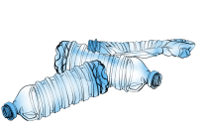



Chúng ta dọn dẹp thôi nào
Bãi biển chúng ta nhiều rác quá
Giải cứu bãi biển

Slide 41
Thực hiện các phép tính sau:
23 + (-77) + (-23) + 77
23 + (-77) + (-23) + 77
= [23 + (-23)] + [(-77) + 77] = 0 + 0 = 0

Slide 42

Thực hiện các phép tính sau:
(-2021) + 2022 + 22 + (-23)
(-2021) + 2022 + 22 + (-23)
= [(-2021) + (-23)] + [2022 + 22]
= (- 2044) + 2044 = 0

Slide 43
Thực hiện các phép tính sau:
35 + (- 42) + 75 + (- 58)
35 + (- 42) + 75 + (- 58)
= ( 35 + 75) + [(- 42) + (- 58)]
= 110 + (-100) = 10

Slide 44




Yeah!!!
Bãi biển đẹp quá!

Slide 45

Nhiệt độ trong phòng ướp lạnh đang là 3⁰C, bác Việt vặn nút điều chỉnh giảm 8⁰C. Em hãy tính xem nhiệt độ sau khi giảm là bao nhiêu độ C?

Slide 46
BÀI 3: PHÉP CỘNG VÀ PHÉP TRỪ HAI SỐ NGUYÊN
4. Phép trừ hai số nguyên
5 – 2 = 5 + (-2) = 3
So sánh kết quả của hai phép tính sau:
5 – 2 và 5 + (-2)

Slide 47
BÀI 3: PHÉP CỘNG VÀ PHÉP TRỪ HAI SỐ NGUYÊN
4. Phép trừ hai số nguyên
Muốn trừ số nguyên a cho số nguyên b, ta cộng số a với số đối của b.
Muốn trừ số nguyên a cho số nguyên b ta làm như thế nào?

Slide 48
BÀI 3: PHÉP CỘNG VÀ PHÉP TRỪ HAI SỐ NGUYÊN
4. Phép trừ hai số nguyên
Muốn trừ số nguyên a cho số nguyên b, ta cộng số a với số đối của b.
Chú ý:
Cho hai số nguyên a và b. Ta gọi a – b là hiệu của a và b (a được gọi là số bị trừ, b là số trừ).
Phép trừ luôn thực hiện được trong tập hợp số nguyên.

Slide 49
Do bác Việt giảm nhiệt độ đi 8⁰C nên ta là phép trừ:
3 – 8 = 3 + (-8) = -(8 – 3) = - 5 Vậy nhiệt độ trong phòng ướp lạnh sau khi giảm là -5⁰C

Slide 50

Sản phẩm của TRỢ GIẢNG
youtube.com/trogiang
CỨU LẤY CÁ VOI

Slide 51



Đêm qua, một cơn bão lớn đã xảy ra nơi vùng biển của chú cá voi
Cơn bão đã cuốn chú cá voi đi xa và sáng dậy chú bị mắc cạn trên bãi biển
Một đám mây mưa hứa sẽ giúp chú nếu có người giải được câu đố của mây mưa
SUBTITLE : TURN ON CC
Các em trả lời thật đúng để giúp chú cá voi tội nghiệp về nhà nhé !

Slide 52
Subtitle : turn on CC
Có 5 câu hỏi, mỗi câu trả lời đúng thì mưa sẽ đổ xuống và nước biển dâng lên, hoàn thành xong 5 câu sẽ cứu được cá voi.
Chú ý vì đây là trò chơi nhân văn nên học sinh không trả lời được thì mời bạn học sinh khác trả lời cho đến khi có đáp án đúng. Vì nhiệm vụ là cùng giúp nhau giải cứu cá voi nên việc bỏ qua câu hỏi thì ý nghĩa giáo dục không tốt.

Slide 53








Thực hiện phép tính:
6 – 9 = ?
6 - 9 = 6 + (-9)
= - (9 – 6) = -3
CƠN MƯA SỐ 1 …

Slide 54
Thực hiện phép tính:
23 – (-12) = ?
23 – (- 12)
= 23 + 12 = 35
CƠN MƯA SỐ 2 …

Slide 55
Thực hiện phép tính:
(-35) – (-60) = ?
(- 35) – (- 60)
= (-35) + 60
= 60 – 35 = 25
CƠN MƯA SỐ 3 …

Slide 56

Thực hiện phép tính:
(- 47) – 53 = ?
(- 47) – 53 = (-47) + (-53) = - (47 + 53) = - 100
CƠN MƯA SỐ 4 …

Slide 57
Thực hiện phép tính:
(- 43) – (- 43) = ?
(- 43) – (- 43)
= (- 43) + 43 = 0
CƠN MƯA CUỐI …

Slide 58






Cảm ơn các bạn thật nhiều!
Các bạn giỏi quá đi!

Slide 59
(219 – 42) – 219 = ?
Đố các bạn tính nhanh trong 30 giây

Slide 60
BÀI 3: PHÉP CỘNG VÀ PHÉP TRỪ HAI SỐ NGUYÊN
5. Quy tắc dấu ngoặc
Tính rồi so sánh:
– (4 + 7) và (-4 – 7)
- (12 – 25) và (-12 + 25)
– (4 + 7) = (- 4 – 7) = - 11
- (12 – 25) = (-12 + 25) = 13

Slide 61
BÀI 3: PHÉP CỘNG VÀ PHÉP TRỪ HAI SỐ NGUYÊN
5. Quy tắc dấu ngoặc
Khi bỏ dấu ngoặc, nếu đằng trước dấu ngoặc có dấu “+” thì ta làm như thế nào?
Khi bỏ dấu ngoặc, nếu đằng trước dấu ngoặc có dấu “+” thì vẫn giữ nguyên dấu của các số hạng trong ngoặc
+(a + b – c) = a + b – c

Slide 62
BÀI 3: PHÉP CỘNG VÀ PHÉP TRỪ HAI SỐ NGUYÊN
5. Quy tắc dấu ngoặc
Khi bỏ dấu ngoặc, nếu đằng trước dấu ngoặc có dấu “-” thì ta làm như thế nào?
Khi bỏ dấu ngoặc, nếu đằng trước dấu ngoặc có dấu “-” thì phải đổi dấu tất cả các số hạng trong ngoặc.
- (a + b – c) = - a – b + c

Slide 63


Trò chơi tưới hoa

Slide 64









Mình tưới chậu hoa nào đây?

Slide 65

Bỏ dấu ngoặc rồi tính:
(36 + 6) + (10 – 36 – 6)
(36 + 6) + (10 – 36 – 6)
= 36 + 6 + 10 – 36 – 6
= 36 – 36 + 6 – 6 + 10 = 10

Slide 66
Bỏ dấu ngoặc rồi tính:
(219 – 42) – 219 = ?
(219 – 42) – 219
= 219 – 219 – 42 = - 42

Slide 67
Bỏ dấu ngoặc rồi tính:
(77 + 22 – 65) – (67 + 12 – 75)
= 77 + 22 – 65 – 67 – 12 + 75
= 77 – 67 + 22 – 12 – 65 + 75
= 10 + 10 + 10 = 30

Slide 68
Bỏ dấu ngoặc rồi tính:
–(-21 + 43 + 7) – (11 – 53 – 17)
= 21 – 43 – 7 – 11 + 53 + 17
= 21 – 11 – 43 + 53 – 7 + 17
= 10 + 10 + 10 = 30

Slide 69
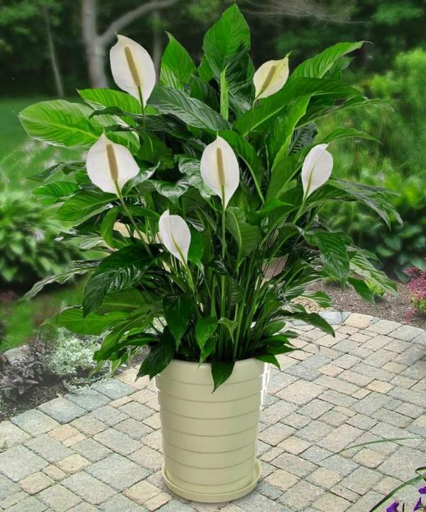
Cộng hai số nguyên âm
(-5) +(-15) =-20
Tính chất giao hoán: a + b = b+ a
Tính chất của phép công
Cộng hai số nguyên cùng dấu
Tính chất kết hợp:
(a + b) +c = a + (b+c)
Cộng hai số nguyên dương
21 + 9 = 30
Phép cộng, phép trừ số nguyên
Phép trừ hai số nguyên:
24 – 34 = -(34 – 24) =-10
Cộng hai số nguyên khác dấu
Qui tắc dấu ngoặc
Cộng hai số nguyên khác dấu không đối nhau
(-18) + 8 = -10
Cộng hai số đối nhau: 9 + (-9)=0
Có dấu “+” đằng trước: giữ nguyên dấu
Có dấu “ - ” đằng trước: thay đổi dấu

Slide 70
LUYỆN TẬP
Bài 1: Không thực hiện phép tính, tìm dấu thích hợp thay cho dấu ? ở bảng sau:
a | b | Dấu của (a + b)
25 | 46 | ?
-51 | -37 | ?
-234 | 112 | ?
2027 | -2021 | ?
+
–
–
+

Slide 71


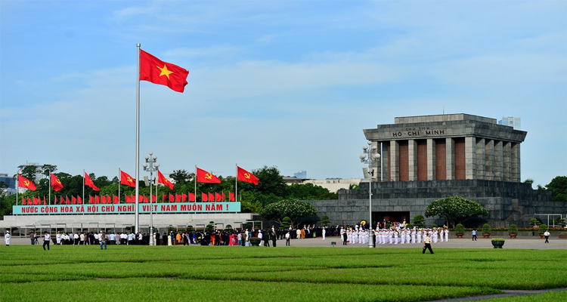


















Slide 72



2025 + (- 2025) =?
2025 + (- 2025) =0

Slide 73

35 + (- 135) = ?
35 + (- 135) = - (135 – 35) = - 100

Slide 74

Một chiếc tàu ngầm đang ở độ sâu 20m, tàu tiếp tục lặn thêm 15m nửa. Hỏi khi đó, tàu ngầm ở độ sâu là bao nhiêu mét?
(- 20) + (- 15) = - 35
Vậy tàu ngầm ở độ sâu 35m

Slide 75

16 – 28 = ?
16 – 28 = 16 + (-28) = -12

Slide 76

S = (45 – 3756) + 3756 = ?
S = (45 – 3756) + 3756
= 45 – 3756 + 3756 = 45

Slide 77

Archimedes (Ác – si – mét) là bác học người Hi Lạp, ông sinh năm 287 TCN và mất năm 212 TCN.
a/ Hãy dùng số nguyên âm để ghi năm sinh, năm mất của Archimedes
b/ Cho biết Archimedes mất năm bao nhiêu tuổi?
a/ Archimedes sinh năm -287 mất năm – 212
b/ ta có (- 212) – (- 287) = -212 + 287
= 287 – 212 = 75
Vậy Archimedes mất năm 75 tuổi

Slide 78
HƯỚNG DẪN VỀ NHÀ
Nhớ chuẩn bị bài học tiếp theo nhe các bạn!
Xem lại các bài đã giải.
Làm bài tập còn lại trong sgk.

Slide 79

CHÚC CÁC EM HỌC TỐT

